Slide 1

天猫销售数据跟踪
美妆个护
黄天天、袁颖
tthuang@cebm.com
yyuan@cebm.com
2019/04/19

Slide 2
天猫平台3月市场份额及销售额增长率
天猫平台美妆个护品类整体保持稳定增长态势，1Q销售额为301.47亿元，环比减少18%,其主要原因是商家促销的减少导致客单量的下降。
其中2019年前三月销售额分别为79.80亿元、101.91亿元和119.76亿元，分别环比增长-35%，28%和18%，发展态势较为稳定。
图1. 天猫平台美妆个护19年3月销售额（亿元）及环比增速（%）
来源：莫尼塔研究

Slide 3
天猫平台3月市场份额及销售额增长率
191Q天猫平台主要化妆品品牌销售额同比增速62.8%，欧美品牌表现优于国内及日韩系，成为增长主要驱动力。其中兰蔻191Q增速最快，同比增165%；欧莱雅及雅诗兰黛其次，增速分别为151%及117%。
国内品牌中珀莱雅191Q增速最快，同比增57%，其次为百雀羚，同比增37.1%。一叶子及御泥坊较去年同期下滑
图2. 19年1Q天猫平台美妆主要品牌销售额同比增速（%）
来源：莫尼塔研究

Slide 4
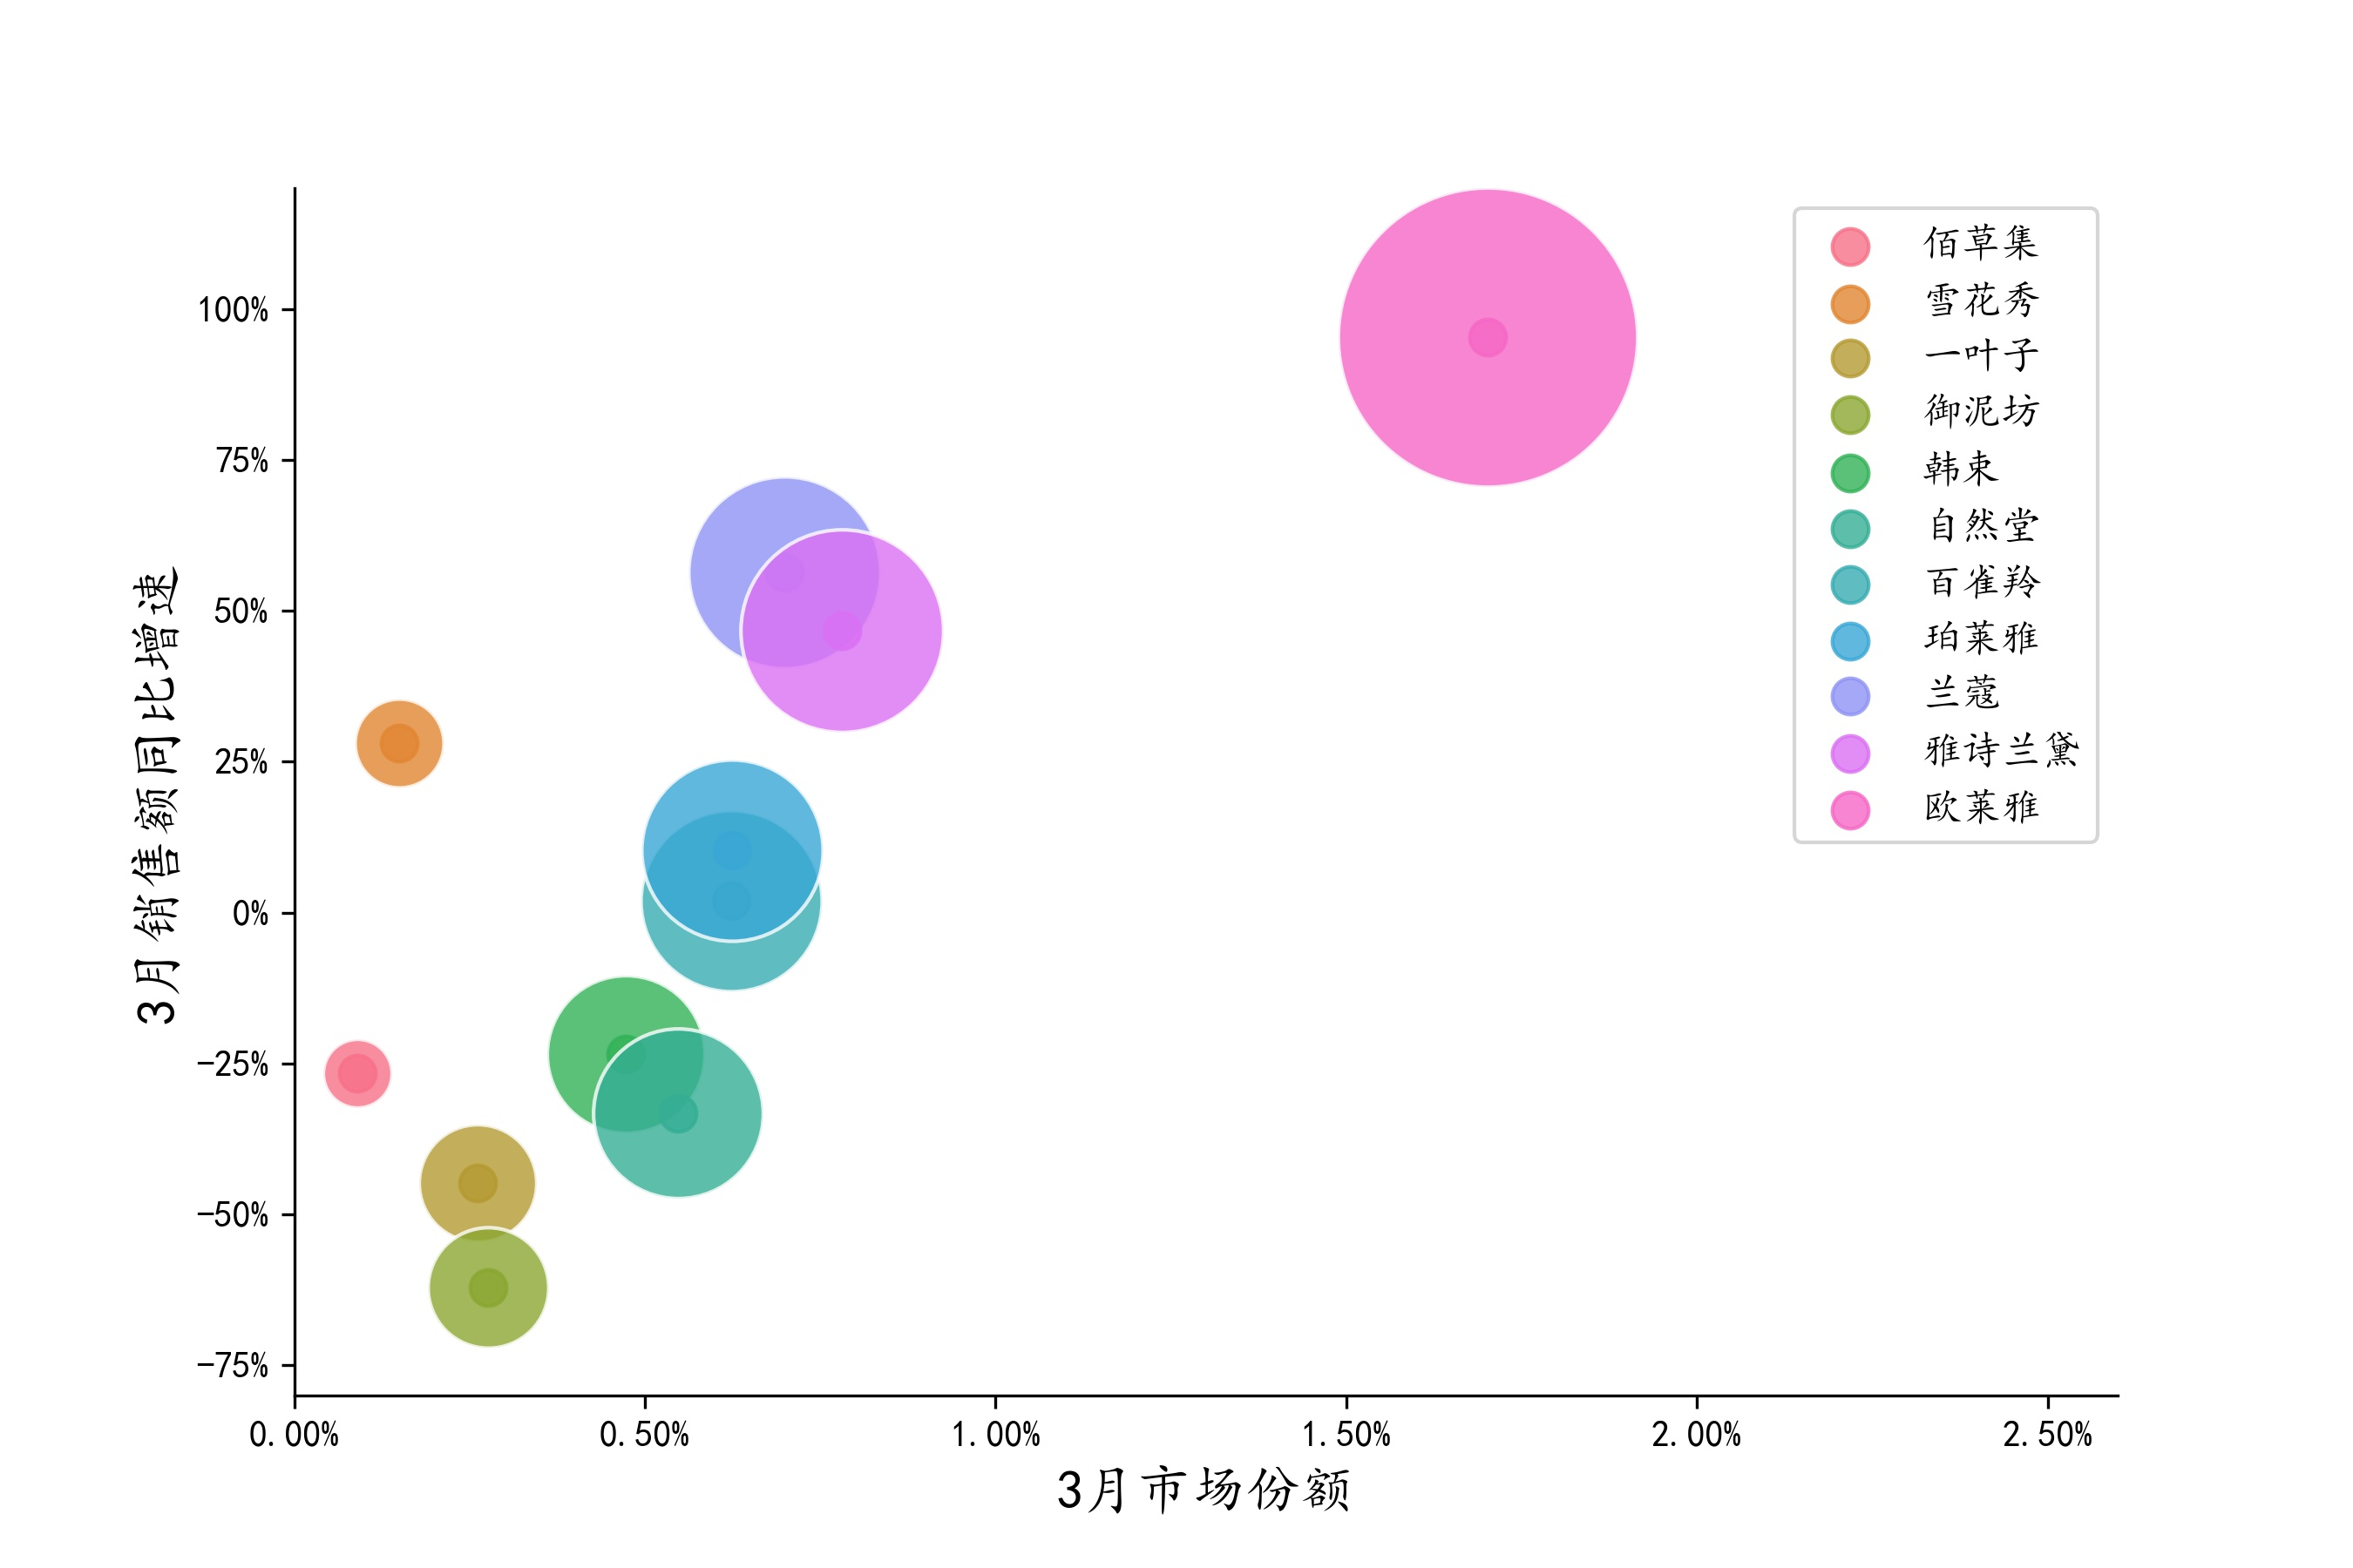
天猫平台3月市场份额及销售额增长率
从我们跟踪的数据看，欧美品牌3月整体增速高于国内品牌。其中欧莱雅、雅诗兰黛和兰蔻3月销售额同比增速分别为95.4%、45.7%及56.4%。国内品牌3月增速最快的为珀莱雅，同比增10.3%。御泥坊、一叶子、佰草集、自然堂和韩束持续低迷，同比负增长。
化妆品品牌集中度较低，销售规模排名前三的欧莱雅、雅诗兰黛和兰蔻，占美妆个护子品类的比重分别为1.70%，0.78%和0.70%。
图3. 天猫平台美妆个护19年3月市场份额及销售额增长率
来源：莫尼塔研究

Slide 5
天猫平台美妆个护品牌销量
从我们跟踪的美妆个护品牌数据来看，整体销量受商家促销活动影响较为明显，18年6月和11月销量表现尤为突出，整体呈稳定增长态势，1Q19销量同比增长69.18%。从销量增速来看，欧莱雅、兰蔻和雅诗兰黛对整体销量贡献最大，3月同比增长108.6%，99.4%和42.4%。御泥坊、佰草集和一叶子景气度降低，销量同比负增长。
图3. 天猫平台美妆个护品牌销量
来源：莫尼塔研究

Slide 6
天猫平台美妆个护品牌客单价
天猫美妆个护品牌客单价较为稳定但总体分化明显，雪花秀、雅诗兰黛和兰蔻客单价较高且波动较大，雪花秀3月客单价高达531.16元。御泥坊、一叶子、韩束和珀莱雅等品牌客单价较低，平均稳定在100-200元左右。佰草集客单价整体波动较大，3月客单价为210.73元，环比增长14.4%。
图5. 天猫平台美妆个护品牌客单价（元）
来源：莫尼塔研究

